Slide 1

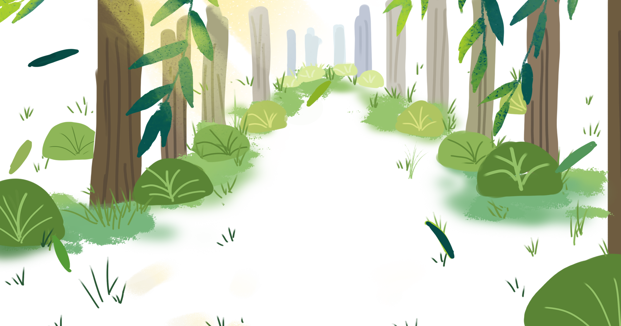




Slide 2






Slide 3



Đây là âm thanh của sự vật, hiện tượng nào?
Đáp án:
Tiếng mưa rơi
Notes:
Click vào hình bạn nhỏ để ra âm thanh, đáp án tiếp theo

Slide 4
Đây là âm thanh của sự vật, hiện tượng nào?
Đáp án:
Tiếng gió thổi

Slide 5
Đây là âm thanh của sự vật, hiện tượng nào?
Đáp án:
Tiếng bước chân lội nước

Slide 6
Đây là âm thanh của sự vật, hiện tượng nào?
Đáp án:
Tiếng nhịp tim đập

Slide 7
Đây là âm thanh của sự vật, hiện tượng nào?
Đáp án:
Tiếng sóng biển vỗ

Slide 8
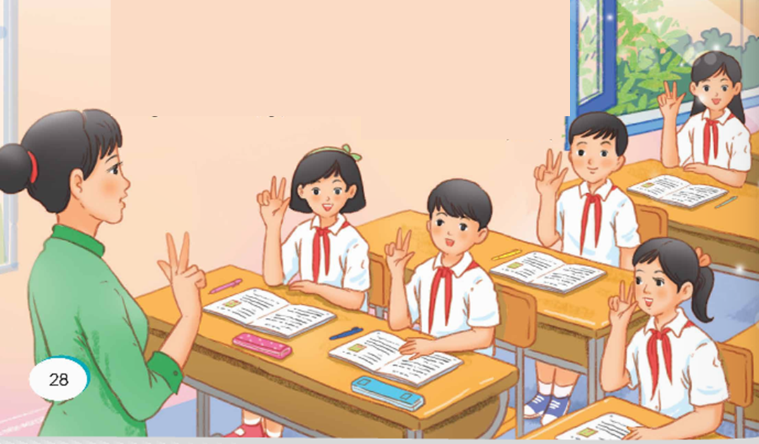

Tranh vẽ gì?
Notes:
Tranh minh hoạ là hình ảnh lớp học của các bạn khiếm thính, các bạn đang làm động tác theo cô.

Slide 9









Thứ … ngày … tháng … năm …
Notes:
Bài thơ Tiếng hạt nảy mầm là một bài thơ rất xúc động, viết về một lớp học đặc biệt: các bạn trong lớp học này là HS khiếm thính, các bạn không nghe được gì và vì thế các bạn cũng không nói được. Các em đọc bài thơ để biết cô giáo đã giúp các bạn học tập như thế nào.

Slide 10


- Đọc đúng và diễn cảm bài thơ Tiếng hạt nảy mầm, biết thể hiện giọng đọc khác nhau phù hợp với lời thơ nói về các em học sinh hoặc nói về cô giáo trong lớp học đặc biệt, nhấn giọng vào những từ ngữ thể hiện cảm nhận tinh tế của nhà thơ về suy nghĩ, cảm xúc của các bạn nhỏ và của cô giáo trong giờ học.
Hiểu nội dung bài thơ.
Nhận biết được cách thể hiện tình cảm, cảm xúc qua ngôn ngữ thơ.

Slide 11


Slide 12





Mắt dõi
Tay dò
Tai nghe

Slide 13

Mắt sáng, nhìn lên bảng
Lớp mươi nụ môi hồng
Đôi tay cô cụp mở
Báo tưng bừng thanh âm.
Tiếng cuộc đời sâu vợi
Con tàu biển buông neo
Ngôi sao mọc rừng chiều
Vỏ ngựa ran vách đá.
Cánh sẻ vụt qua song
Hót nắng vàng ánh ỏi
Các bé vẫn lặng chăm
Nhìn theo cô mấp máy.
Bao nghĩ suy vất vả
Trong mắt người lo toan
Để từng âm có nghĩa
Bật lên từ môi em.
Sau ngón tay cô đấy
Là tiếng hạt nảy mầm
Tiếng lá động trong vườn
Tiếng sớm mai mẹ gọi.
Nghe cánh vỗ chim non
Trước diệu kì tiếng hót
Giữa hồn nhiên lớp học
Ai nụ cười rưng rưng.
(Tô Hà)
Notes:
Thiết kế: Hương Thảo – 0972.115.126

Slide 14


nụ môi hồng
nắng vàng
lặng chăm
nảy mầm
ánh ỏi
ran vách đá

Slide 15

NGẮT NHỊP THƠ
Mắt sáng, /nhìn lên bảng
Lớp /mươi nụ môi hồng
Đôi tay cô/ cụp mở
Báo tưng bừng /thanh âm.
Cánh sẻ/ vụt qua song
Hót nắng vàng/ ánh ỏi
Các bé /vẫn lặng chăm
Nhìn theo cô/ mấp máy.
Sau ngón tay cô đấy
Là tiếng hạt/ nảy mầm
Tiếng lá /động trong vườn
Tiếng sớm mai /mẹ gọi.

Slide 16


Slide 17



Slide 18
GIẢI NGHĨA TỪ

Slide 19


Trong bài đọc Tiếng hạt nảy mầm có từ nào em chưa hiểu nghĩa?

Slide 20

Ánh ỏi: tiếng, giọng ngân vang lảnh lót
Tưng bừng: quang cảnh, không khí nhộn nhịp, vui vẻ
Giải nghĩa
Mấp máy: Đôi môi cử động khẽ và liên tiếp khi nói
lặng chăm: im lặng và chăm chú
từ

Slide 21
TÌM HIỂU BÀI

Slide 22


Ở khổ thơ thứ nhất, chi tiết nào giúp em nhận ra đây là lớp học của trẻ khiếm thính (mất khả năng nghe hoặc nghe kém)?
Câu 1:
Bằng những động tác khéo léo, đôi bàn tay của cô đã gợi lên trong tâm trí các bạn học sinh những hình ảnh và âm thanh của cuộc sống theo cách cảm nhận riêng của các bạn học sinh trong lớp học đặc biệt này. Đối với những em không thế nghe được từ nhỏ, chưa bao giờ nghe tiếng nói, cách giao tiếp thích hợp nhât với các em trước tiên là qua nét mặt, điệu bộ, ra hiệu bằng tay, “đọc môi” (khẩu hình), kết hợp giữa chữ với hình. Việc giúp các bạn nhớ các kí hiệu của tay và đọc khẩu hình ở giai đoạn ban đầu rất khó khăn, vất vả.
Học trò
Cô giáo
- Các bạn rất chăm chú nhìn lên cô giáo, theo dõi cô ra hiệu bằng tay, -“đọc môi” (khẩu hình).
Mắt sáng, nhìn lên bảng
Nhìn theo cô mấp máy
Đôi tay cô cụp mở
- Cô giáo sử dụng bàn tay để thể hiện kí hiệu âm (báo âm thanh)
Báo tưng bừng âm thanh
Notes:
+ HD giải nghĩa thêm: hình ảnh: Đôi tay cụp mở: Đôi tay lúc cụp xuống, lúc mở ra. Đây là động tác minh họa cho lời nói- một cách giao tiếp với người khiếm thính.
“mấp máy” gợi tả đôi môi cô cử động khẽ và liên tiếp khi nói, HS khiếm thính chỉ nhìn thấy mà không nghe được.
GV Chốt: Bằng những động tác khéo léo, đôi bàn tay của cô đã gợi lên trong tâm trí các bạn học sinh những hình ảnh và âm thanh của cuộc sống theo cách cảm nhận riêng của các bạn học sinh trong lớp học đặc biệt này. Đối với HS không thế nghe được từ nhỏ, chưa bao giờ nghe tiếng nói, cách giao tiếp thích hợp nhât với các em trước tiên là qua nét mặt, điệu bộ, ra hiệu bằng tay, “đọc môi” (khẩu hình), kết hợp giữa chữ với hình. Việc giúp các bạn nhớ các kí hiệu của tay và đọc khẩu hình ở giai đoạn ban đầu rất khó khăn, vất vả.

Slide 23
Theo em, những khó khăn, thiệt thòi của các bạn học sinh trong bài thơ là gì?
Câu 2:
Đây là lớp học của các bạn HS khiếm thính. Các bạn không nghe được, vì chưa bao giờ nghe được âm thanh xung quanh cũng như tiếng nói nên các bạn cũng không nói được. Việc học tập của các bạn sẽ vô cùng khó khăn.

Slide 24
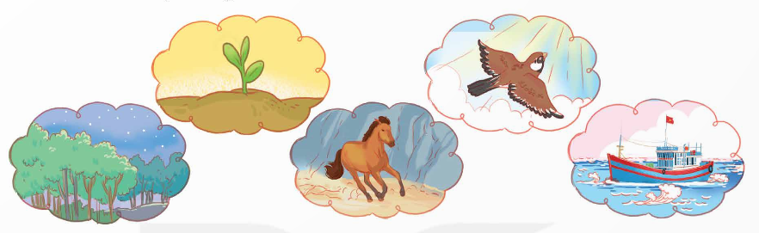
Cô giáo đã gợi lên trong tâm trí học trò những hình ảnh và âm thanh nào của cuộc sống?
Câu 3:

Slide 25
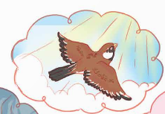


Cô giáo đã giúp các bạn học sinh cảm nhận những hình ảnh cùng âm thanh rộn rã, tưng bừng của cuộc sống, đó là:
Tiếng cánh chim sẻ vụt qua song cửa, hót ánh ỏi trong nắng vàng.
Tiếng hạt cây tách vỏ, nảy mầm, bật dậy từ đất

Slide 26




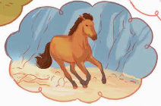
Bằng những động tác cụp - mở của bàn tay, ngón tay, cô giáo đã gợi lên trong tâm trí học sinh mình những hình ảnh của cuộc sống. Dựa vào lời thơ, họạ sĩ đã vẽ minh hoạ về những điều cô giáo đã làm sống dậy trong tâm trí các bạn học sinh: cả hình ảnh và âm thanh của cuộc sống.
Tiếng lá động trong vườn vì những cơn gió thổi qua.
Tiếng mẹ gọi dậy mỗi buổi sớm mai.
Tiếng tàu biển buông neo.
Tiếng vó ngựa khua ran vách đá.
Ngôi sao mọc khi chiều buông, đêm xuống.

Slide 27

Những chi tiết nào cho thấy các bạn học sinh rất chăm chú? Vì sao giờ học của cô giáo cuốn hút được các bạn?
Câu 4:
Các chi tiết: “Mắt sáng nhìn lên bảng”, “Các bé vẫn lặng chăm/ Nhìn theo cô mấp máy” cho thấy các bạn học sinh trong lớp học tập chăm chú, tích cực. Giờ học của cô cuốn hút các bạn học sinh, phương pháp dạy của cô giúp các bạn cảm nhận được bao điều thú vị của cuộc sống; giúp các bạn cảm nhận được cuộc sống tưng bừng âm thanh theo một cách riêng;...

Slide 28
Em có suy nghĩ gì về cô giáo của lớp học đặc biệt này qua 2 khổ thơ cuối?
Câu 5:
Các em học smh như những cánh chim non, tất cả đều được chắp cánh bay cao, bay xa bởi tình yêu thương vô bờ và sự nhiệt huyết, tận tâm với nghề của thầy cô giáo.
Hai khổ thơ cuối bài, nhà thơ nói về nghĩ suy, tâm trạng, cảm xúc của cô giáo. Cô giáo dạy lớp học đặc biệt này mang trong lòng bao nỗi lo toan, bao nghĩ suy vất vả, mong tìm được cách giúp các em HS khiếm thính học tập, hiểu được ý nghĩa của câu chữ, giúp các em cảm nhận được những thanh âm của cuộc sống, có thể nghe tiếng vỗ cánh của chim non, có thể cảm nhận được điều diệu kì của tiếng hót... Trước vẻ hồn nhiên và sự chăm chú, háo hức học tập của các em HS, cô giáo đã vui mừng, đã xúc động trào nước mắt (Ai nụ cười rưng rưng).

Slide 29

Qua bài thơ, em cảm nhận được điều gì về lớp học về cô giáo
Nội dung
Bài thơ viết về một lớp học đặc biệt với giờ học rất thú vị, hấp dẫn. Qua đó ca ngợi sự nhiệt huyết, tình yêu dành cho các học trò của cô giáo.

Slide 30



Slide 31
ĐỌC DIỄN CẢM
Giọng đọc nhẹ nhàng thể hiện sự nhiệt huyết, yêu thương của cô giáo, cảm xúc hồn nhiên, thích thú của các bạn nhỏ trong giờ học thú vị, hấp dẫn,
Mắt sáng, nhìn lên bảng
Lớp mươi nụ môi hồng
Đôi tay cô cụp mở
Báo tưng bừng thanh âm.
Cánh sẻ vụt qua song
Hót nắng vàng ánh ỏi
Các bé vẫn lặng chăm
Nhìn theo cô mấp máy.
Sau ngón tay cô đấy
Là tiếng hạt nảy mầm
Tiếng lá động trong vườn
Tiếng sớm mai mẹ gọi.

Slide 32
ĐỌC DIỄN CẢM
Giọng đọc nhẹ nhàng thể hiện sự nhiệt huyết, yêu thương của cô giáo, cảm xúc hồn nhiên, thích thú của các bạn nhỏ trong giờ học thú vị, hấp dẫn,
Mắt sáng, /nhìn lên bảng
Lớp /mươi nụ môi hồng
Đôi tay cô/ cụp mở
Báo tưng bừng /thanh âm.
Cánh sẻ/ vụt qua song
Hót nắng vàng/ ánh ỏi
Các bé /vẫn lặng chăm
Nhìn theo cô/ mấp máy.
Sau ngón tay cô đấy
Là tiếng hạt/ nảy mầm
Tiếng lá /động trong vườn
Tiếng sớm mai /mẹ gọi.

Slide 33
HỌC THUỘC LÒNG BÀI THƠ
Mắt sáng, nhìn lên bảng
Lớp mươi nụ môi hồng
Đôi tay cô cụp mở
Báo tưng bừng thanh âm.
Tiếng cuộc đời sâu vợi
Con tàu biển buông neo
Ngôi sao mọc rừng chiều
Vỏ ngựa ran vách đá.
Cánh sẻ vụt qua song
Hót nắng vàng ánh ỏi
Các bé vẫn lặng chăm
Nhìn theo cô mấp máy.
Bao nghĩ suy vất vả
Trong mắt người lo toan
Để từng âm có nghĩa
Bật lên từ môi em.
Sau ngón tay cô đấy
Là tiếng hạt nảy mầm
Tiếng lá động trong vườn
Tiếng sớm mai mẹ gọi.
Nghe cánh vỗ chim non
Trước diệu kì tiếng hót
Giữa hồn nhiên lớp học
Ai nụ cười rưng rưng.
(Tô Hà)

Slide 34
Tiêu chí đọc và nhận xét
TIÊU CHÍ
Đọc đúng, lưu loát, mạch lạc
Ngắt nhịp thơ hợp lí
Giọng đọc phù hợp, biết nhấn giọng vào các từ gợi tả, gợi cảm

Slide 35


Slide 36

Chia sẻ cảm nhận riêng của em sau khi đọc bài thơ.

Slide 37

ĐỊNH HƯỚNG HỌC TẬP TIẾP THEO
Đọc lại bài và trả lời câu hỏi.
Ôn luyện về đại từ
Chuẩn bị bài sau: Luyện tập về đại từ: Đọc trước bài

